Slide 1
Avrupa’da Barok Sanatı Ve Etkileri

Slide 2
Jeolojik ve İklimsel etkiler
Batı Avrupa ülkelerinde zeminin jeolojik yapısı önemli derecede farklılık göstermez, bazen aynı ülkede değişik jeolojik biçimlenişlere de rastlanabilir. Arazinin jeolojik yapısı yapının biçimlenişini, yüksekliğini ve bahçe düzenini belirler. Yüksek bir konumda İnşa edilmiş yapının korumak duvarları ya da çevreye hakim olma duygusuyla olabildiğince yükseltilmesinde amaç, araziyi kullanarak korunmayı sağlamaktır.
Avrupa kıtasının değişik bölgelerinde, Fransa, İngiltere, İtalya, Almanya ve Kuzey ülkelerinde farklı iklimler olduğu gibi aynı ülkede kuzey-güney bölgelerinde iklim farklılıkları da dikkat çekici boyutlarda tasarımları etkilemektedir. Farklı iklim koşullarının mimariyi malzeme ve tasarım açılarından etkilediği açıktır. Jeolojik ve iklimsel durum çeşitli ülkelerde aynı üslupta ancak detaylarda farklılaşan bir mimari oluşturmaktadır.
Siyasi etkenler
XVI. yüzyılın dini sorunları kutsal Roma-Cermen imparatorluğunu parçalayarak her prensliğin bağımsız yapısını daha belirgin hale getirdi. İmparatorluk siyasi gücünü yitirdiği ölçüde prensler ve krallar kendi konumlarını güçlendirmedeydi. Almanya iç savaşlarla kana bulanmış, bu savaşlar ve Habsburgların katolikliği güçlendirme amaçlı saldırıları otuz yıl savaşlarının başlamasına neden oldu. İtalya aynı dönemde cumhuriyetler, krallıklar, prenslikler ve aristokratların kurduğu bağımsız devletlerle İdare edilmekteydi ve bu devletler Fransızlar ve İspanyollar gibi yabancıların baskıları altındaydı.

Slide 3
Bir müddet sonra papalık tamamen İspanyolların eline geçti. Sırasıyla Fransızların ve imparatorluğun eline geçen olarak İspanyollara bağlanırken İtalyan özelliğini yitirdi. Napoli'de İspanyol egemenliğine girmiş Venedik Akdeniz'deki büyük gücünü kaybetmişti.
Fransa'da XIV. Louis'nin sarayı Versailles, kuvvetin bir yerde toplandığı merkeziyetçi devletin sembolüydü. Gücün tek bir elde toplanmasına, kralın Allah'ın yeryüzündeki ilahi temsilcisi olduğu yolundaki ilahi hak eklenmişti. İtalya'da Barok sanatı katolik kilisesinin etkisi altındayken, Fransa'da mutlakiyet İdaresinin altında gelişmiştir.
Toplumsal etki
XVI. yüzyılda İtalya'da savaşlarla birlikte İtalyan düşüncesi gücünü yitirerek siyasi ve dini kargaşanın etkisinde kaldı. Edebiyatçılar çağın savaş ve İstilalarından etkilenerek çeşitli düş ürünleri yaratma yoluna gittiler. Ludovico, Aristo, Petrarca, ve Boccacio'dan esinlenerek yeni eserler yazarken, Tasso eski destanları yaratma çabasına girdi. XVI. ve XVII. yüzyıllarda Avrupa'nın sanat merkezi olmaya devam eden ve Rönesans akımının önemli eserlerini veren Roma, Michelangelo, Rafaello ve Vignola'nın eserlerini ve antikiteye dönüşü tanımak isteyen mimar, heykeltıraş, ressam ve sanatçıların akınına uğradı.

Slide 4
Dinsel etki
Rönesans’la ortaya çıkan Protestan reformasyonuna karşı katolik kilisesi "karşıt reformasyona" girişerek Almanya, Bohemya, Macaristan ye Polonya'da geniş bölgeleri yeniden Katolikliğe kazandırarak Protestanlığın sınırlarını bugün bulundukları yerlere getirmişti.
Siyasi alanda Habsburg hanedanı, Fransa kralları İtalya ve Almanya'daki prensler katolik karşıt reformunu destekleyerek yeniden canlanmasına yardım etmişlerdir. Katolik gücünün yenilenişi ile bir çok keşiş tarikatı
kurulmuş ve manastırların topluma hizmet verme anlayışı geri getirilerek yeniden Luther'e karşı kuvvet kazanılmaya başlanmıştır. Kurulan tarikatların en büyüğü, 1534'te kurulan ve kuruluşu ile Cizvit gruplarında Philippe Nerl, Charlas Borromee gibi isimlerin çalıştığı Jesus (Cizvit) tarikatıdır. Katolik kilisesinin aktif askerleri olarak da nitelenen Cizvitler katolikliğin maddi olduğu kadar manevi saygınlığını da yüceltmişler, hükümet üzerinde birliğin etkisiyle kolejler açılmasını sağlayarak burjuva sınıfının eğitimini de üstlenmişlerdir. Saray, kilise ve halk üzerinde büyük etki yaratan Cizvitler, toleranssızlık, güçlülük tutkusu, şiddet, sivil savaş gibi kavramları ortaya koydukları gibi sanatta da söz sahibi oldular. Fransa'da Emile Male, Almanya'da Werner Weisbach gibi sanat tarihçileri Barok sanatını reforma karşı girişilen katolik hareketin sonucu olarak görmüşlerdir.

Slide 5
Barok sanatın metotlarını ve kurallarını belirleyen dini meclistir. Bir anlamda yeniden canlandırılan katolik kilisesinin propagandası, Barok'un sarhoş edici debdebesi ve lüksü cizvitlerin karşıt reformasyonuna güç katmaktadır. Rönesans'ta dini etkilerden arınarak ferdiyetçiliğe yönelen sanatçı, kilisenin dini sanatı canlandırmasıyla yeniden ortaçağ geleneklerine ve tutuculuğuna boyun eğmek zorunda kaldı. Papalık, çıplak eserleri ve mitolojik konuları yasak ederek Protestanlığın karşısında daha güçlü bir ruhani etki yaratma yolunda dini sahnelerin tasvirlerini teşvik etti. Hatta Vatikan'daki ruhani meclis ressama ya da heykeltıraşa konuları nasıl yönlendireceğini dahi gösterdi.
Barok Mimarinin Özellikleri ve Avrupa Ülkelerinde Gösterdiği Farklılıklar
XVI. yüzyılın sonlarında başlayan ve XVIII. yüzyıla kadar devam eden akıma "Barok akım" adı verilmektedir. Kelime anlamı muntazam olmayan, eğri büğrü inci demek olan "Barucca"dan gelen Barok, XVIII. yüzyılda kralların ihtişamlı yaşamını yansıtan abartılmış biçimleri ifade etmek için kullanılmış. XIX. yüzyılda ise bu anlamından sıyrılarak Rönesans sonrası dönemin sanatını belirleyen bir terim haline gelmiştir. Barok, kandırıcı hitabeti, başarı ve ihtişamı simgeleyen anlamda etkili ve vurgulayıcı bir sözcüktür. Mimaride ise XVII yüzyıl yapılarının yararlı niteliklerini çağrıştırır. Barok dönemi, yalnızca renkler, hayaller, şekiller karmaşası ve özgürlük, ataklık, cesaret, değişim, görüntü olaylarının yoğunluğu, asimetri, dağınıklık ve mimari ile bahçecilik arasındaki uyum demek değildir. Mimari plastikte olduğu gibi mekânsal oluşumda da başarı sağlanmış, XVI. yüzyılın hacimsel gelişimine Barok ‘un dinamizmi de eklenerek yüzeylerdeki kıvrımlar ve bükülmelerle yeni mekanlar yaratılmıştır.

Slide 6
Tarihsel süreç içinde bir yüzyıla adını empoze etmiş olan Barok akımın doğuşuna bakılırsa, aynı dönemde Avrupa'daki yaşam tarzlarının sanat eğilimine girdiği görülür. Sanat, gelişimini sürdürürken aynı zamanda köklenerek kalıcı bir forma dönüşmüştür. Rönesans'ın yapısında biçimlenerek daha eski bir mirasa bağlanan Barok, Rönesans'ın huzur ve denge idealine karşın şaşırtıcı, coşkun ve renkli, kısaca göz kamaştıran mekanlar yarattı. Kare, dikdörtgen ve daire gibi katı geometrik kalıplar içinde gelişen Rönesans'a göre Barok özgürlüktür." Mekan, kural, uyuşum, temel geometri ve statik durum özgürlüğüdür. Simetrinin özgürlüğü ve iç mekan ile dış mekan arasındaki karşıtlıktır. Rönesans'taki düz hatların yerine gelen eğriler’ girinti ve çıkıntılar, hareket ve canlılığı sağlayan başlıca unsurlardır.
İtalya'da doğan akım İspanya, Portekiz, Almanya ve Fransa'da yayıldığı gibi yöresel özelliklerle birleşerek Latin Amerika ülkelerine de geçti. Rönesans'ın başlıca sorunu Romalı mimar Vitruvius'un eserlerinin tekrar yorumlanarak bir çıkmaza sokulması ve Palladio ile Vignola'nın standartlaştırılmış oranları ve formüle edilmiş kurallarının monotonluk yaratmasıydı. İtalyanlar, kurallaştırılmış mimariye yeniden canlılık katacak Barok üslubu yarattılar. Bramante'nin izlediği klasik ordrların kullanımı ve arkeolojik çalışmaların temellerini oluşturan çalışmalara başlanması akademik kurallar tarafından yönetilirdi. Ancak bunlar tamamen İhmal edilmişti.. Klasik elemanlar Barok düzende dalgalanan basit ve kitlesel yüzeylere heykel havası verecek biçimde özgürce uygulandı. Dış cephelerde burgulu sütunlar, dalgalı yüzeyler, uçan figürler, iç mekanlarda oymalı figürler, ağır altın yaldızlı süslemeler Barok mimarinin özgürlükçü ve canlı ihtişamını vurgularken, "kavisli çizgi" mimarisi olarak da adlandırılmasına neden olmuştur.

Slide 7
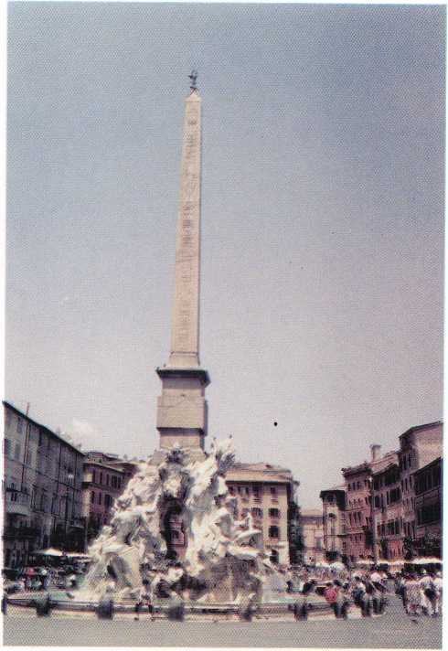
Piazza Navona-ROMA

Slide 8
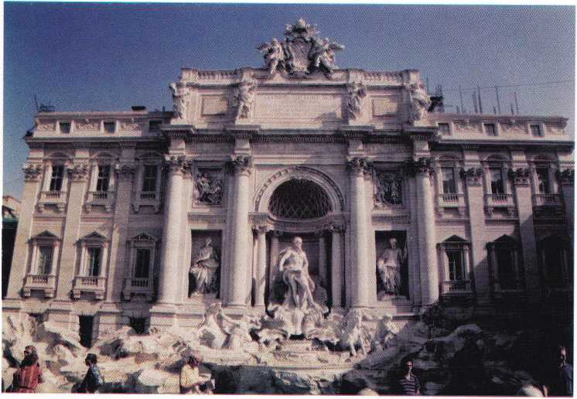
Trevi çeşmesi-ROMA

Slide 9
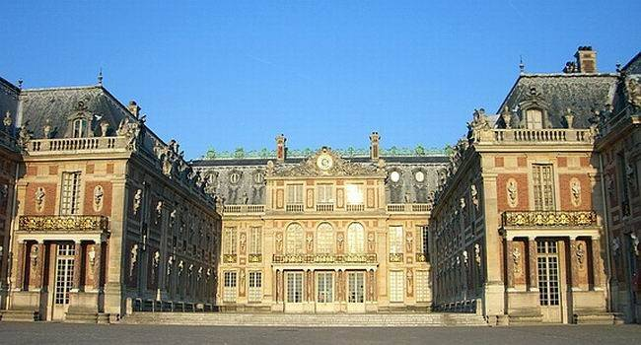
Sanatçıların ve mimarların yaratıcı ve etkileyici güçleri, rahipler ile devletin himayesi altında gelişti. Sonuçta, krallar ve onları taklid eden aristokrat sınıfın inşa ettiği geniş bahçelerle çevrili çok süslü saraylar ve şatolar ortaya çıktı. Sivil mimarideki ilerleme, dini mimaride dinsel bölge kiliseleri, manastırlar ve katedrallerle devam etti.
Akımın özgürlükçü düşünceye dayanan fikri, dar ve kasvetli sokaklarda sıkışmış şehir konutlarında kırsal yöre havasını yaratan tasarımlara kadar vardı. Ve ilk defa bu dönemde bahçe tasarımlarıyla şehir-bölge planlaması fikri doğdu. Roma ve Venedik'te etkileyici meydanlar, Fransa'da Versailles sarayı bahçeleri ve İngiltere'de saray bahçeleri düzenlendi.
VERSAY SARAYI-PARİS

Slide 10
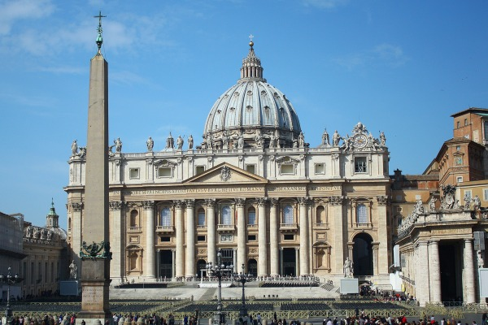
İtalya'da Barok Sanatı
XVI. yüzyılda sanat tarihçileri tarafından Barok’un babası sayılan Michelangelo'nun tasarladığı Laurenziana kütüphanesi Rönesans’tan farklı bir mekan anlayışını kanıtlar niteliktedir. Cephedeki kırık alınlıklar, hareketli çerçeveler ilk Barok adımlarıdır. Michelangelo, Saint- Pietro kilisesinin kubbesiyle Barok'a bir adım daha yaklaşır. Kubbenin plastik etkisi, yüksek kasnak ve tanburun etrafındaki çift kolonlar Barok habercisidir.
ST.PİETRO KİLİSESİ-ROMA

Slide 11
Vignola'nın cizvitler için Roma'da tasarladığı Gesu II kilisesi , farklı mekanı ve hareketli formlarıyla Avrupa'daki kiliselere örnek oluşturmaktadır. Planda, Rönesans'ın merkezi şemasıyla ilk kilise yapılarının lineer formu kombine edilmiştir. Saint-Pietro‘ nun planında da rastlanan bu özellik, önceden var olan bazı kilise örnekleriyle benzerlik teşkil etse de Gesu, Barok akımın "mekanda bol ışık" ilkesinde başlangıçtır.
Akımın beşiği İtalya'da yetişen mimarlar, Giovanni Lorenzo Bernİni, Borromini, Pietro Da Cortona, Guarino Guarini önde gelen isimler arasındadır. Bu mimarların yapıtlarında kişisel stilleri açıkça görülmektedir. Papalık mimarı Bernini'nin eseri olan Saint-Pietro’nun önündeki elips planlı meydan ya da S. Andrea al Quirinale'nin cephesindeki küçük yarım daire portik başlangıç noktasını hazırlayan bir fikirdi. Saint- Pietro'yu Vatikan'a bağlayan Scala Regia geçidi ve Santa Teresa şapeli en ünlü eserleridir.
Borromini'nin Roma'daki küçük S.Carlo kilisesinin planındaki oval form kendine özgüdür. Girişte bir yarım oval, absidde diğer yarım oval ve sağlı sollu şapellerin olduğu yerde ovallerin diğer iki ovalin parçaları birbirleriyle kaynaşmaktadır. Planda dört kanadı eşit işlenmiş bir Yunan haçını anımsatmasına rağmen, kanatların doğu-batı ekseni doğrultusundaki çarpılmaları ile sanki Latin haçına dönüşmüştür. Borromini, S.Carlo örneğinde mekanı bir bütün olarak kabul etmekte, kubbeyi ve hacimdeki diğer elemanları bu bütünün içine alarak süreklilik ve sınırsızlık hissi yaratan bu olguyla devam eden plastik bir düzenleme yaratmaktadır.

Slide 12
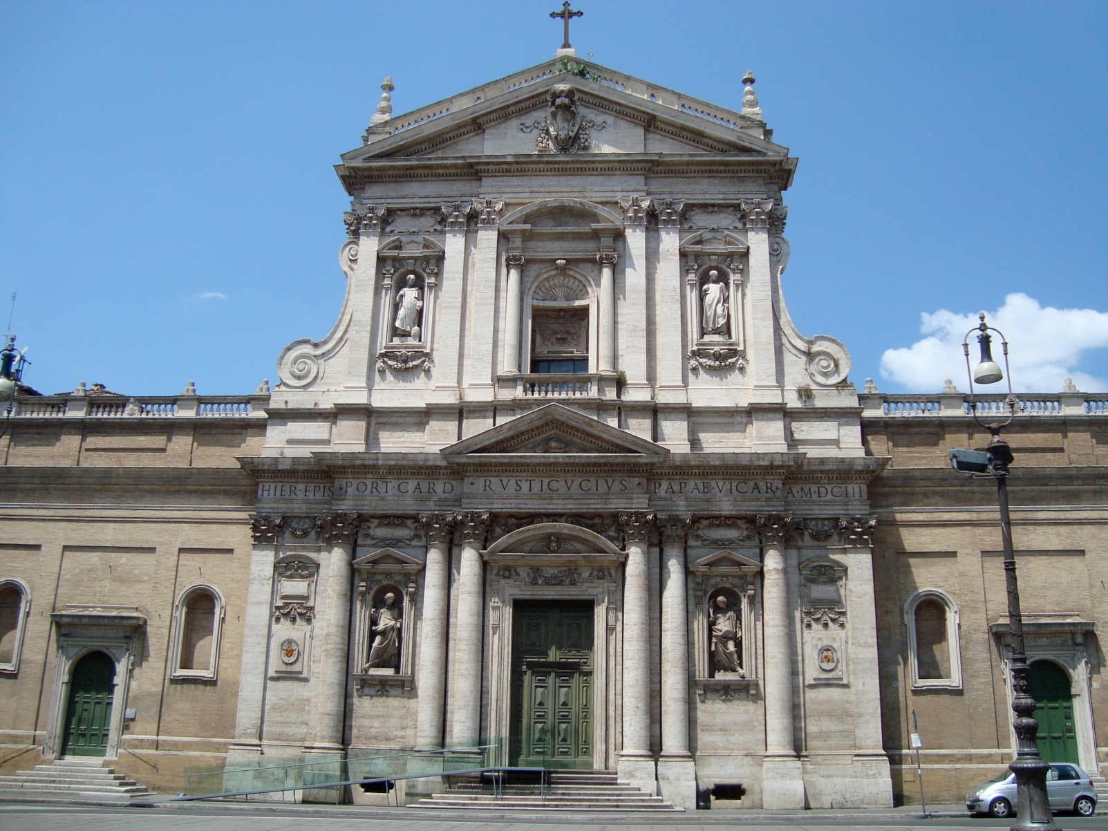
Barok akımın önde gelen mimarlarından Carlo Maderna’nın 1557'de yapımına başlanan eseri S.Susanna'nın cephelerine pencerelerin yerlerini nişler almış, bunların içlerine yerleştirilmiş heykeller, çerçeve niyetine kullanılan sütünce ve pencere alınlıkları ışık- gölge oyunları yaratarak cepheye canlılık kazandırmaktadır.
Santa susanna-Roma

Slide 13
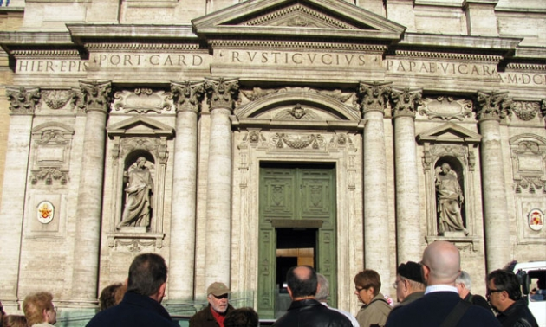
Santa susanna-giriş kapısı, Roma

Slide 14
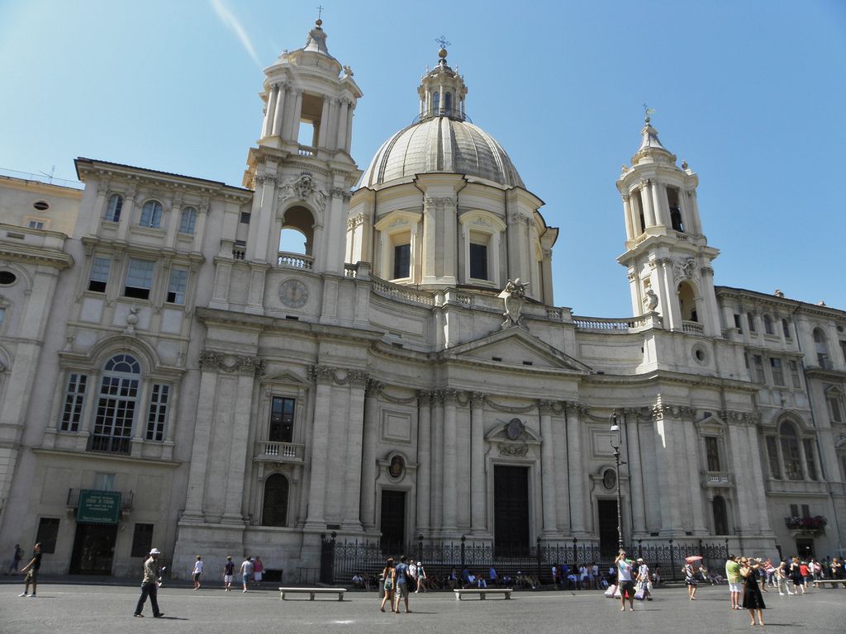
Madernanın Palazzo Barberini'sinde Roma’da yeni görülen bir plan tipi denenmiş, ön cephede sağda ve solda iki kanadın öne doğru uzatılmasıyla orta bölümde geniş bir alan açılmıştır. Pietro da Cortona, S.Maria della Pace’de iç bükey ve dış bükey formlar kullanmıştır. Cephedeki bu formlar farklı düzenlerde S.Carlo da ve Sant'Agnese'de de vardır.
Sant'Agnese kilisesi-ROMA

Slide 15
Zemin katta öne çıkan yarım daire ve üst katta iç bükey iki yan kanadın ortasından dışarı taşan dış bükey plan, cephede gölge-ışık kontrastları yaratmakta, sık kullanılan kolon düzeni cepheye hareketlilik vermektedir.
En fazla eserini Torino'da veren Guarini, Palazzo Carignano'da ortada iç bükey-dış bükey-iç bükey düzen kurarak hareketlendirdiği cepheyi bu’ şekilde dini yapılardan sivil yapılara taşımıştır.
Venedik, kanalları ve yumuşak zeminiyle Barok'un ağır kitleleri için gerekli zemine sahip değildi. Longhena'nın 1631 de yapımına başladığı S.Maria Della Salute kilisesi Roma'daki örnekleriyle yarışacak niteliktedir. Büyük kanalın girişinde dikkat çeken yapı, sekiz köşeli planı ve her köşede yüksek kubbeyi hafifleten kıvrımlı mermer payandaları, birincisinin arkasında daha küçük tasarlanmış koro bölümünü örten küçük kubbesi ve cephelerdeki sütunlarıyla oldukça hareketli ve kıvrımlarla dolu bir yapıdır.

Slide 16
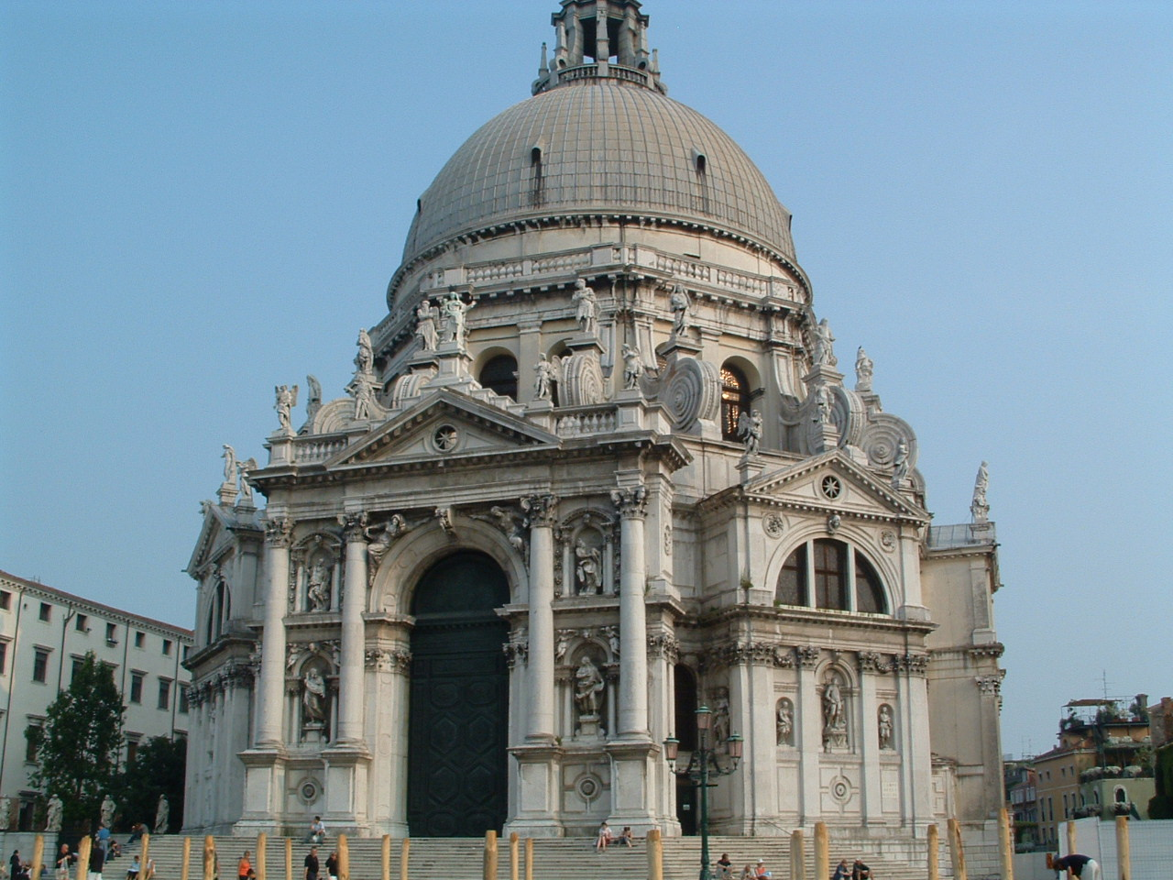
S.Maria Della Salute kilisesi-Venedik

Slide 17
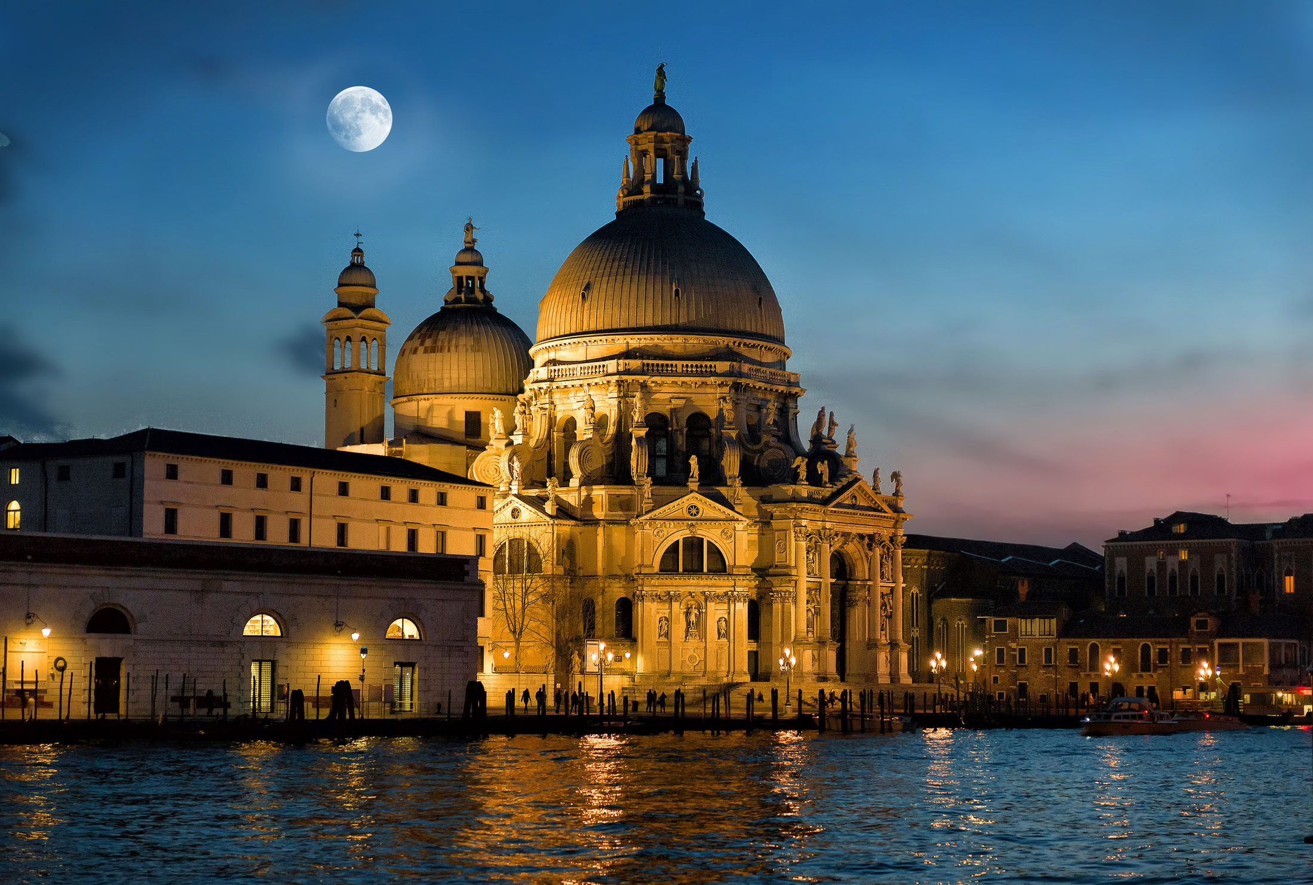
S.Maria Della Salute kilisesi

Slide 18
Fransa’da Barok Sanatı
XIV. Louis döneminin ilk zamanlarında Cizvitler Fransa'yı İspanyol ve Flamanlar'dan temizlediler. Yeniden kurdukları kiliselerde Barok'u tüm canlılığıyla yaşattılar. Barok mimaride kişisel üslup mimarın bağlı olduğu okulun etkisindeydi. Yapı cephelerinde sadeliğe giden dekorasyon, iç mekanlarda tantanalı, zengin, canlı dekoratif elemanlara dönüştü.
1665 yılında XIV. Louis İtalyan mimar Bernini'yi Louvre sarayını genişletmek amacıyla Fransa'ya davet ettiği halde, İtalyanların taşkın ve hareketli cepheleri Fransız'lara zevksiz gelmiş ve Güneş kralına layık görülmeyen Bernini'nin planlarından vazgeçilmiştir. Bernini Roma'ya döndükten sonra Louvre'nin tasarımı Louis Le Vau, Charles Le Brun ve Claude Perrault'ya verildi. Perrault'un cephesinde çıkıntılar ve yan kanatlar yoktu. Tasarım, Bernini'nin cephesinde olduğu gibi sade ve özgün biçime sahipti. Buna Le Vau'nun yapı yüksekliğinde cepheyi örten kolonatları ve duvarları geri çekerek yarattığı gölge-ışık oyunları eklendi.

Slide 19
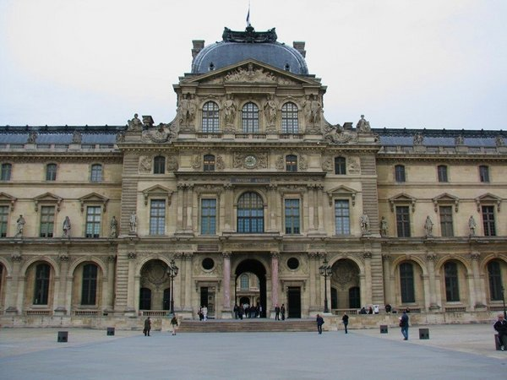
Louvre sarayı-PARİS

Slide 20
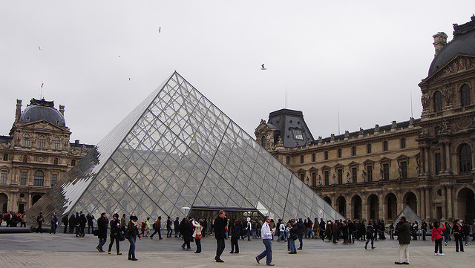
Louvre-PARİS

Slide 21
Fransız Barok mimarisinde klasizmin öncüsü François Mansard'ın ilk önemli eseri Orleans'ta Chateau De Blois'dir. Daha önce XV. yüzyılda inşa edilen şatoya Mansard'ın eklediği kanat, diğer bölümlerden onun kişisel üslubunu yansıtan sadelik ve ihtişam ile ayrılır. Uyguladığı meyilli çatı günümüze kadar kendi adıyla gelmiştir.
XIII. Louis'nin bataklık bir arazide tuğla ve taş malzemeyle inşa ettirdiği av köşkü Versailles, XIV. Louis'nin isteği üzerine genişletilerek büyük bir saray haline getirildi. Louis Le Vau'nun 1668’de iki kanat ilave ettiği saray, Mansard'ın 1678'de gerçekleştirdiği kuzey ve güney cepheleriyle, 400 m.lik bir düzlem boyunca uzanan monoton ve çok büyük cephelere sahiptir. Fransız zevkinin sadelik ilkesinden hareket edilerek yaratılan cephelerde görülen tekdüzelik, iç mekanlarda ihtişamlı ve başarılı Barok dekorasyona dönüşmüştür. Versailles'ın uzun ve peş peşe tekrardan ibaret pencere ve sütunlarla kaplı cephelerinin önünde uzanan ve peyzaj mimarı La Notre tarafından tasarlanan geometrik düzenlemeli parklar ve taraçalardan oluşan perspektif görünüşler veren mekanlar, daha sonra Avrupa ve Türkiye'de gerçekleştirilecek olan park ve bahçe düzenlemelerine örnek teşkil edecektir..
Le Vau, Versailles bahçelerinden önce ilk denemesini Vaux Le Vicomte adıyla bilinen bir kır şatosunda gerçekleştirdi. Girişin hemen karşısında yer alan oval bir salonun iki yanında uzanan kanatlardan oluşan yapıda, salonun iki dış cephesini çevreleyen kolonlar narinleşerek zarif bir görünüm sunmaktadır. Orta mekanda kubbe olgusundan vazgeçilmemiştir. Ancak sonraki örneklerde özellikle sivil mimaride kubbe terkedilmiştir.

Slide 22
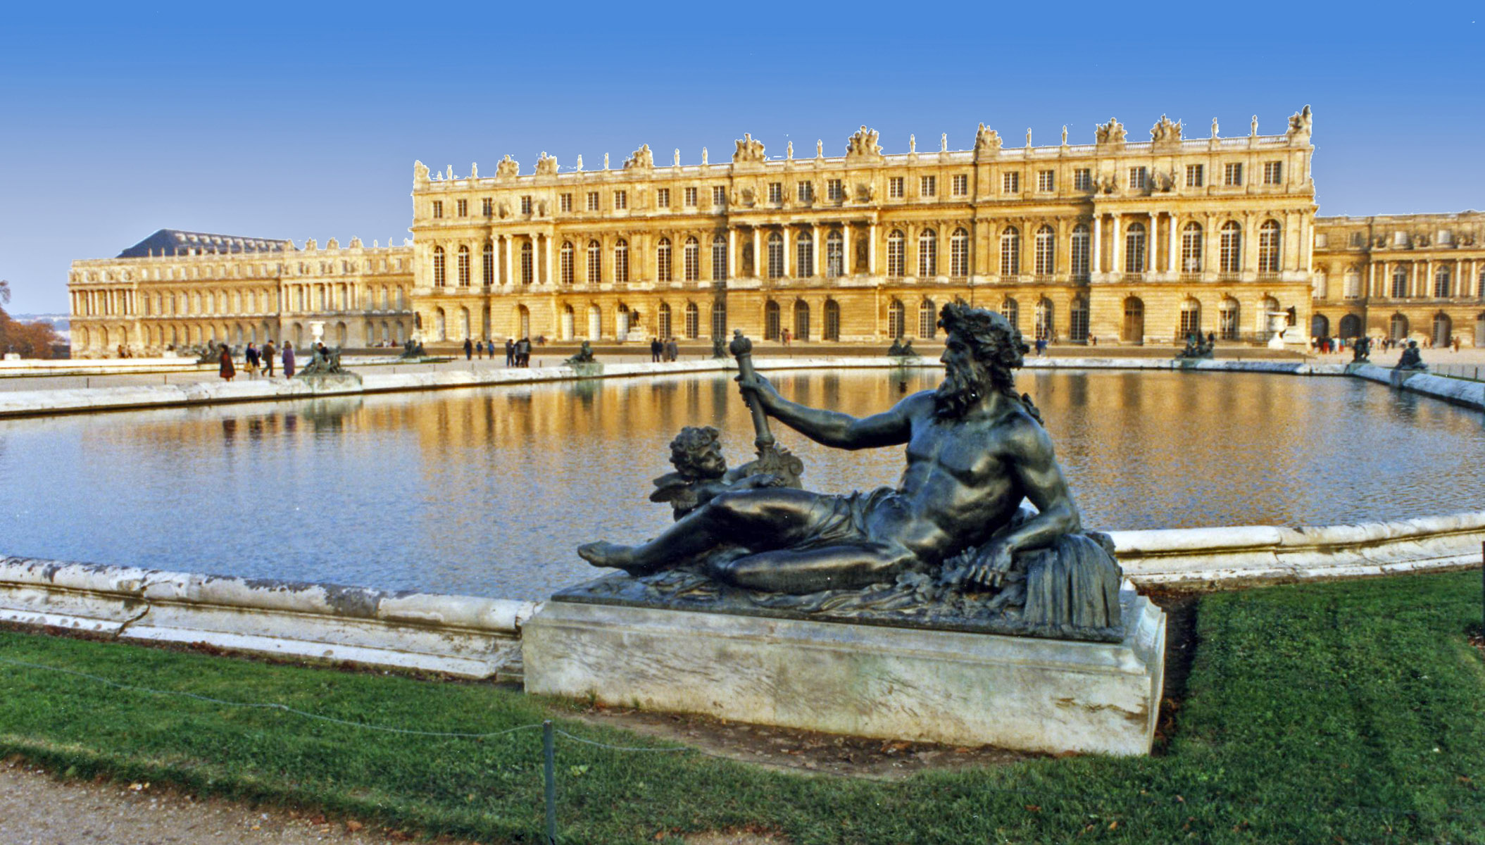
Versailles sarayı

Slide 23
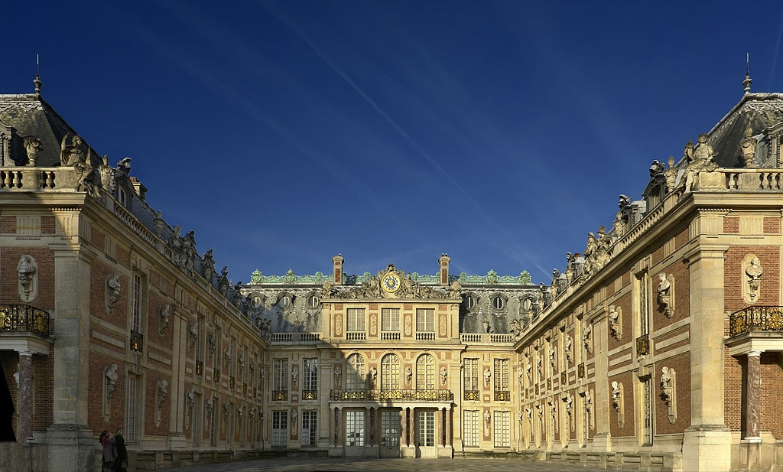

Slide 24
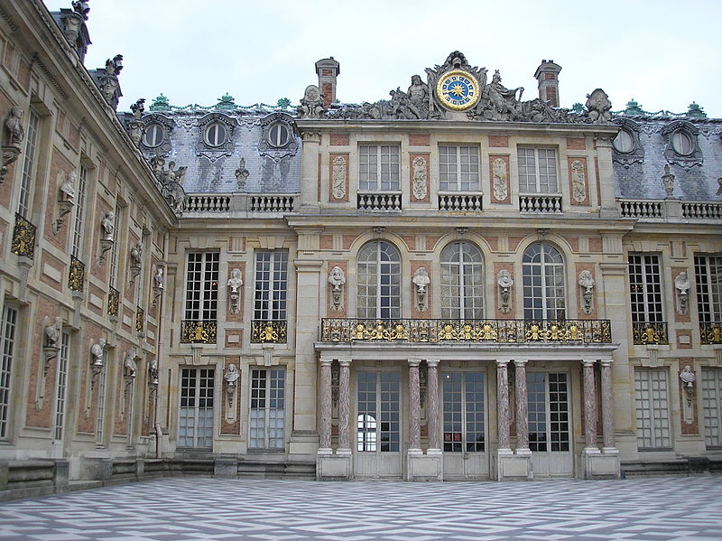
Versailles sarayı-PARİS

Slide 25
Almanya’da Barok Sanatı
1618-1648 yılları arasında süren otuz yıl savaşlarından düşen Almanya, Barok mimariye ancak XVII. yüzyılın sonlarında ulaşmıştı. Barok'un geç bir tarihte gündeme gelmesine karşın prens ve piskoposların desteği altında bir çok mimar İtalya'ya gönderildi. Johann Bernard Fischer von Erlach,Johan Lukas von Hildebrandt ve öğrencisi Balthasar .Neumann, Matthaeus Daniel Pöppelmann yerli mimarların en u:- eridir.
Avusturya’lı Fischer von Erlach, Roma’da onaltı yıl çalıştıktan sonra Viyana'ya 1704'te döndüğünde saray mimarı olarak atanmıştır. Yaptığı ilk kilise Salzburg'daki Drerifaltigkeit, oval salonu ve iç bükey giriş cephesiyle Roma'daki S.Agnese'e niteliktedir. Viyana'da gerçekleştirdiği Karlskirche kilisesinde Panthéon taklidi kolonatlı girişi ve girişin iki yanında yükselen Roma'daki Trajan benzeri sütunları ile cephede kişisel üslubunu sergilemektedir. Ön cephe bazilikaların özelliklerini, iç mekan ise merkezi plan anlayışını içermektedir. Yapı münferit, düşünüldüğünde bütünlükten yoksun olabileceği çevre mekanlar katıldığında dağılır.
Cenova'lı Hildebrandt, ünlü İtalyan mimar Carlo Fontana'nın yanında yetişti ve Prens Eugene'nin himayesinde Viyana'da gerçekleştirdiği Aşağı Belvedere ve Yukarı Belvedere saraylarıyla İtalyan Barok'undan esintileri kuzey Avrupa'ya taşıdı. Her iki yapıda da cephelerden dışa taşan girişler ana binadan ayrı birimler halinde vurgulanmakta, köşelerden yukarı yükselen kule biçimli pavyonlar cephelerdeki monotonluğu kırmaktadır.

Slide 26
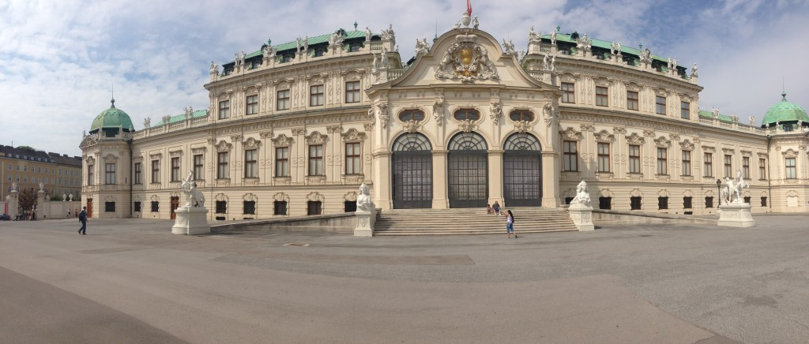
İtalyan Barok'unda uygulanan iç dekorasyon yapılara taşınırken, cephelerdeki hafif bezemeler iç mekanlarda ağır, coşkulu, dinamik dekorasyon öğelerine dönüşmüştür.
Yukarı Belvedere önünde uzanan büyük suni göl ,havuz, parklar ve teraslar Versailles havası yaratmaktadır.
Hildebrandt, Yukarı Belvedere- Cenova

Slide 27
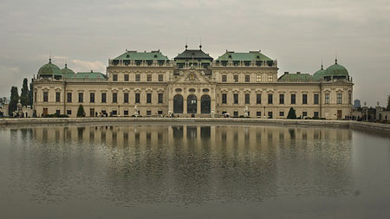
Belvedere- Cenova

Slide 28
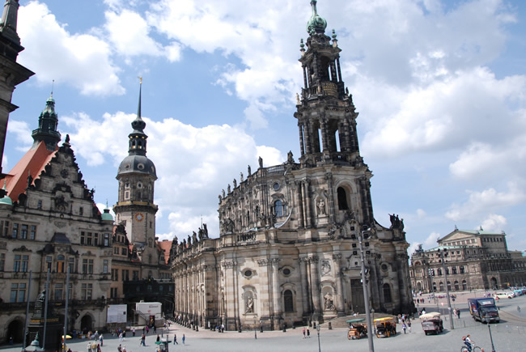
Pöppelmann'ın Saksonya elektörü ve Polonya kralı Augustus için Dresden'de yaptığı Zvvinger sarayı en ünlü eseridir. Devletin kudretini ve zevke düşkünlüğünü simgeleyen saray, dikdörtgen bir avlu etrafında yerleşmektedir. Dört yönde yer alan giriş pavyonları, kule biçimleri ve soğan kubbeleriyle ana binadan ayrılırlar. Sarayın
zengin dekorasyonu, heykelleri ve kabartma bezemelerin yoğunluğu, mimarinin nerede bittiğini, dekorasyonun nerede başladığını ayırmayı engeller.
Zwinger sarayı-
Almanya

Slide 29
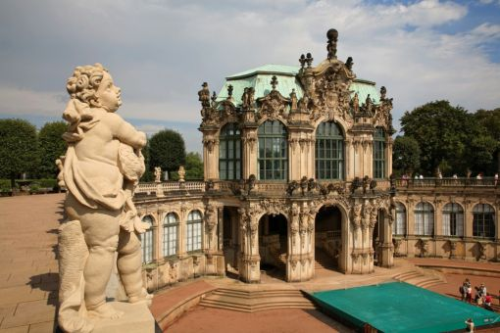

Slide 30
İngiltere'de Barok Sanatı
İngiltere gibi koyu protestan bir ülkede diğer Avrupa ülkelerinde olduğu gibi Cizvitler çok sayıda Barok kilise yaptıramadı. İtalya'da Michelangelo ve Palladio gibi İngiltere'de de Inıgo Jones Barok mimarinin öncülerindendir. Palladio’nun kurallarının kalıplaştığı Stuart ve Georgian döneminin başarılı mimarı Jones, önceleri sarayda maskeli oyunlar hazırlamaktaydı. İtalya'yı ilk ziyaretinde dekorasyon ve resim sanatıyla ilgilenmiş, kralın mimarı sıfatıyla ikinci gidişinde Roma’da . Palladio’dan etkilenmişti.1605-1640 yılları
arasında Masques sarayını dekore ederek Barok mimariyi İngilizlere tanıttı. Roma saraylarına benzemeyen Queen's House’da bir köprüyle iki ayrı dikdörtgene ayrılan kare düzenlemeye yöneldi. Cephelerde çeşitli boyutlarda pencereler, sivri çatı kuleleri ve dik çatılarla geleneksel mimariye aykırı çizgiler kullandı.
Sir Christopher Wren (1632-1723) XIV. Louis döneminde Paris'e giderek Barok mimariyi inceledi ve Mansard'ın Invalides kilisesinin etkilerini taşıyan klasik ve Barok
Karışımı St. Paul kilisesini tasarladı. Zarif ve sade görünüşe sahip kubbe kasnağının çevresini dolanan kolonat, St. Pietro girişini çağrıştırmaktadır. Girişin iki yanındaki kuleleri ve çift kolonlarıyla klasik düzenden ayrılarak barok kompozisyon kazanan St. Paul'un iç uzamında, kubbenin çapı orta ve yan neflerin genişliğine eşdeğerdir.

Slide 31
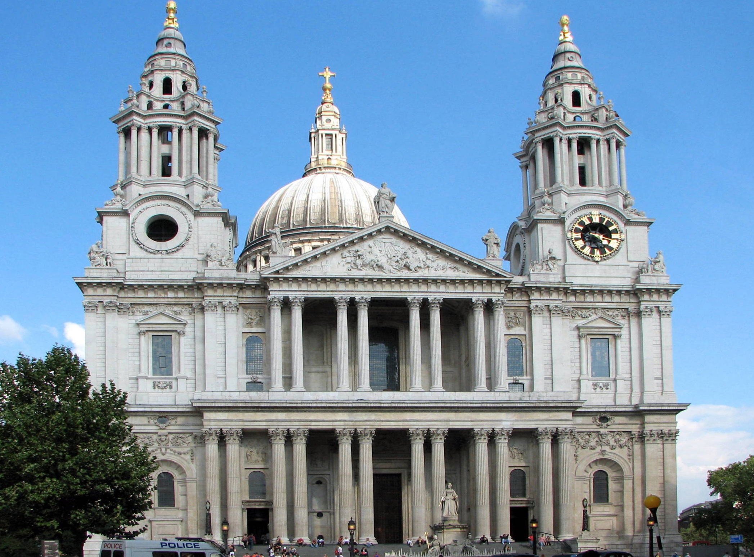
St. Paul kilisesi-Londra

Slide 32
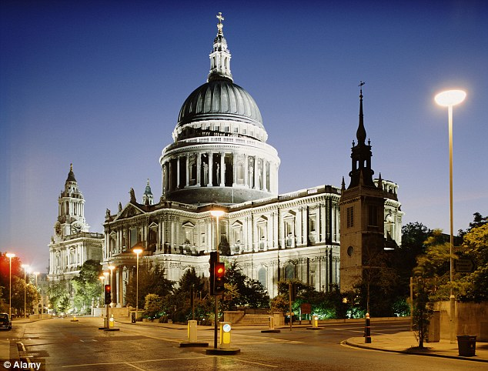

Slide 33
Wren'in diğer önemli yapısı St. Stephens Walbrook'da dışta sade bir dikdörtgen görümüne karşın içeride sekiz kolonun taşıdığı kasnaksız bir kubbe ve planda altardan uzanan bir kolun kubbenin merkezinde diğer bir kolla kesişerek yan nefleri ayıran Latin haçı oluşturulmuştur. Girişte ise çan kulesi yapıyla birleşiktir. 1666 Londra yangınından sonra kent içinde 51 kilise tasarlanması istenen Wren, söz konusu çalışmada üç prototip geliştirdi; lineer, merkezi ve ikisinin karışımı planlar. Lineer planlarda yan nefler üzerindeki galeriler Protestanlığın gereği idi. Merkezi planlar, kare ya da sekizgen üzerine bir kubbe ya da kare içine yerleştirilmiş merkezi bir kubbeden ibaretti. Merkezi eğilimler gösteren lineer planlar Fransa ve İtalya'daki Barok mimariyle benzer niteliklerdedir.
1705'te Sir John Vanbrugh (1664-1726) tarafından tasarlanan Blenheim Sarayı, Versailles gibi büyük ölçekte planlanmıştır. Yan cepheler ve kare planlı kuleler İtalyan Barok'u etkisindedir. Pencereleri örten kalın pastrlar, eğrisel ve kare pencerelerin uyumsuzluğu, giriş portiğinin üzerindeki ağır, masif çatı ile Almanya ve Fransa’daki büyük saraylar gibi başarılı olamamıştır.

Slide 34
İspanya’da Barok Sanatı
İspanyol mimar José de Churriguera'nın adıyla anılan ve yalnız bu ülkede görülen "Churrigueresque" stili ile İspanya'da yarattığı ulusal mimari akımı, Barok mimari olarak değerlendirilmektedir. Sadece fantastik olan ve aşırı süslemeye önem verilen akımda artistik değerden yoksun ikinci derecede mimari elemanlar, planlar ve cepheler yaratıldı. Hristiyan kiliselerde bile İslam sanatıyla ilgili dekorasyonu sergileyen Fas’lı ustaların sorumlu olduğu serbest mimari hareketine kapılmış bir ülkede sadece süslemeye dayalı fantastik, hayal ürünü olan bir akımın kolay kabul edilmesi doğaldı. Aynı zamanda zenginliği anımsatmanın üstünde esere gösterişli bir hareket kazandıran, Erken Rönesans'ta uygulanmaya başlayan plateresque akımın devamı niteliğinde mimariye canlılık kazandıran churrigueresque akımı, Barok stilde İspanya mimarisine başka eleman kabul etmedi. Böylece Barok, İspanyol mimarların öncülüğünde eğri çizgi mimarisi olarak kendiliğinden doğdu.
İtalya'da Rönesans mimarisindeki durgunluğa karşın Barok mimarinin getirdiği hareket, İspanyada karışık, yoğun, coşkulu süslemelere dönüştü. Tek bir çizgide oluşan kemerin yerine gelen kırık kemerlerin yarattığı kornişler, saçaklar ve aşırı derecede dışa kaçan alınlıklar mimariyle süslemeyi iç içe kaynaştırmış, bir şekiller ve kıvrımlar karmaşasıdır. XVII. yüzyılın ikici yarısında İspanyaya özgü ulusal mimariyi yaratan akımda özellikle giriş cepheleri ve altarlar yoğun bezemeleriyle yapının mimarisini vurgulamaktadır.

Slide 35
Herrera el Mazo'nun Saragossa’da yaptığı Nuestra Señora del Pilar kilisesinde merkezde ana kubbe ve bunu çevreleyen kubbecikleri, dört kulesi ile oluşan hareket iç mekanda da devam etmektedir. Altarın dayandığı arkalıklardaki kıvrımlar, kabartma süsler, yoğun çiçek ve yaprak motifleri Bernini'nin St. Pietro'daki altarıyla karşılaştırıldığında süslemelerdeki aşırılık ve karmaşa daha iyi anlaşılmaktadır.
Pedro de Ribera, churrigueresque akımının en büyük ustalarındandır. Tasarladığı San Fernando öksüzler yurdunun giriş kapısındaki cephenin en üst noktasına kadar uzanan, kıvrımlı perde motifleri, düğüm ve heykellerdeki yoğunluk ve abartı cepheyi etkilemektedir.
Transperanto kapellası, mimar Narciso Tome'nin tasarısı Toledo katedralinin baş altarı arkasında, çeşitli yönlere bakan insan figürlerinin yer aldığı, yoğun ve karmaşık düzenine rağmen dönemin en başarılı ve estetik düzeyine erişmiş altarıdır.

Slide 36
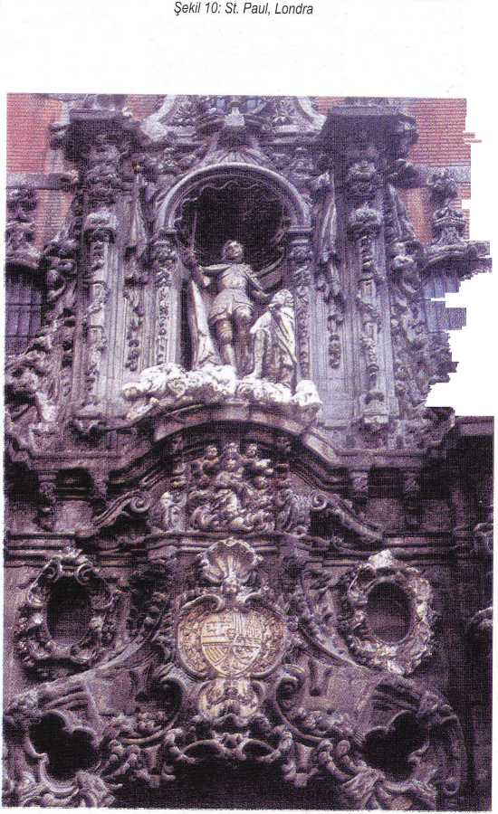
Municipal Müzesi, Madrid. (S. Fernando öksüzler yurdu)

Slide 37
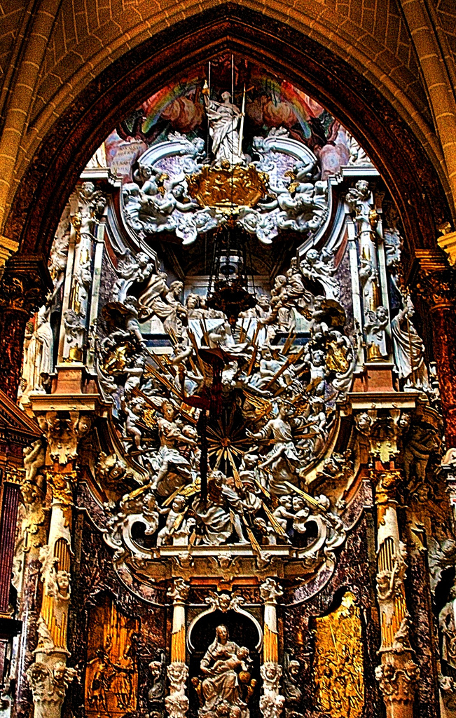
Toledo katedrali altarları

Slide 38
Barok Mimarinin Gelişimi ve Analizleri
Plan Özellikleri
Rönesans'taki merkezi plana yönelme isteği ile gelişen kare ya da daire formlu planların devamının aksine Barok'ta, ortaçağda ortaya çıkan ve Roma imparatorluğu döneminde yaygınlaşan lineer oluşuma dönülmüştür. Alışılmışın dışında gelişen elips, farklı geometrik şekiller ve oval gibi geometrik formlar kombinasyonunun oluşturduğu planlar ve çeperlerdeki iç bükey ya da dış bükey eğrisellik özellikle ön cephelerde ihtişamlı, canlı, heykel görünümlü yüzeyler yaratmıştır. Planda Barok'un coşkulu, dinamik ve eğrisel çizgilere dayanan özellikleri boyutlarda biçimsel değişimlere dönüşmektedir. Dini mimaride eliptik, merkezi ve lineer gelişen planlar, sivil mimaride U, düzlemlerin farklı biçimlenişleri ve radyal formlu planlara dönüşerek, geleneksele bağlı Rönesans ve politik akımlarını çağrıştırmıştır.
Barok'ta planda elips ve daire formlarının, dış çeperlerde kare ya da dikdörtgen şekilleriyle çevrelenmesinden ortaya çıkan "cep mekanlar", dışarıyı ondan farklı bir içe uyarlamada kullanılan (bazen servis mekanlarının oluşturulduğu) yöntemdi. Merkezi planlar Barok'ta da vardır. Ancak Yunan Haçı biçiminde (Pantheon, S.S Luca e Martina ....v.s.) ya da dikdörtgen biçimli planlarda mekânsal özellik merkezi bir kubbeye olanak tanımaktadır. St. Agnese, St. Lorenz ve İspanya'daki S. Luis 'de olduğu gibi dışta cephe elemanlarıyla sınırlanmış dikdörtgen bir hacim yaratılmak istenirken, iç mekanda eğrisel bölmelerle kesik oval ya da elips formlar aranmış, orta mekan ana kubbeyle örtülerek planda merkezi şekle yöneltilmiştir.2.Eliktip plan

Slide 39
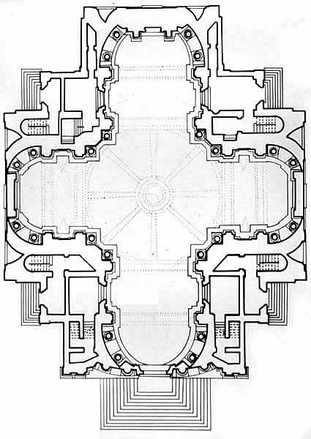
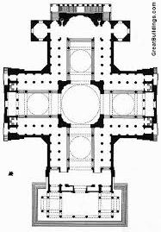
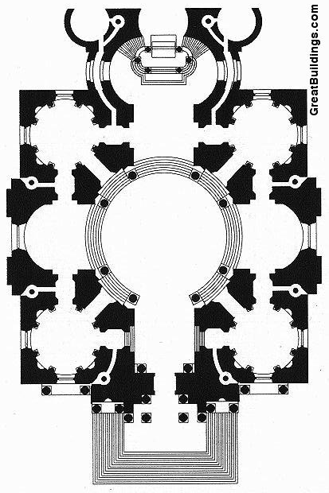
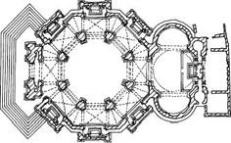
1.Merkezi plan tipleri
S.S. luca e martina
Pantheon
Invalıdes
S.Salute

Slide 40
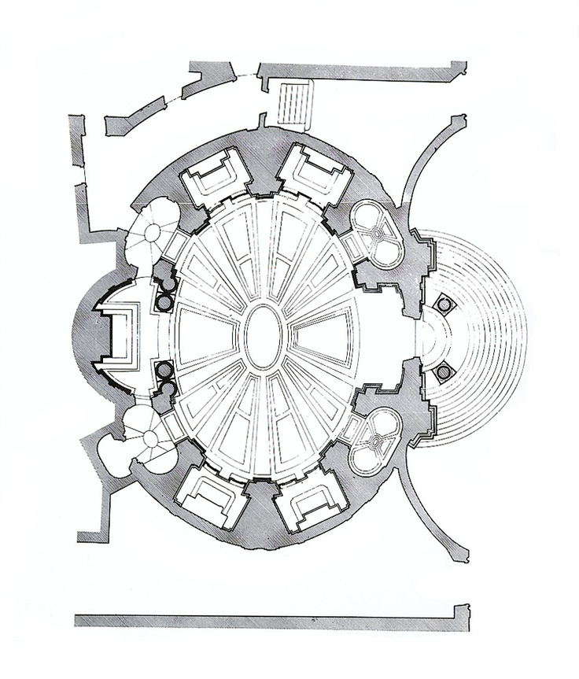
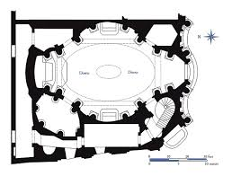
2.Eliktik plan tipleri
S. carlo alla Quattro
Sant'Andrea al Quirinale

Slide 41
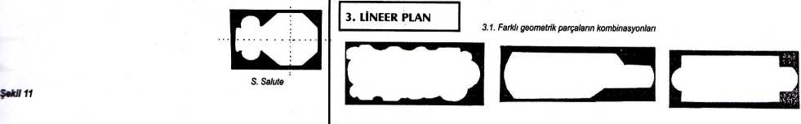
3.Lineer plan tipleri
Turın
Banz
S. filippo neri

Slide 42
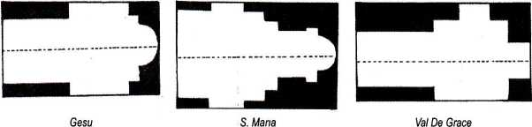
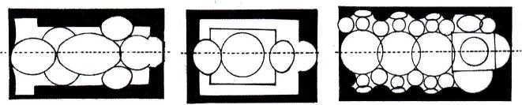
Barok akımın eğrisel biçime eğilimiyle gündeme gelen elips planlar, ya tek bir elipsten ibaret (S. Andrea al Quipnale, Almanya'da Pilgrimage, Santa Maria in Capmitelli vb.), ya da bu biçimin lineer oluşum meydana getirecek şekilde peş peşe düzgün aralıklarla tekrarlanması niteliğindeydi (S.Filippo Neri, Almanya'da Banz, Pilgrimage kilisesi,
Turin'de kilisesi …).
3.1Kare ve daire formların kombinasyonları
3.2Daire ve eliptik formların kombinasyonları
Vıerzehnheılıgen S. Lorenz Turm

Slide 43
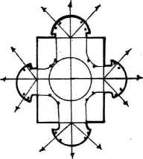
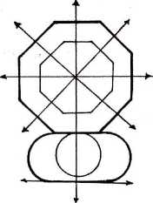
Plansal Gelişme 4.1. Merkezi Plan
S. Salute
S. S. Luca

Slide 44
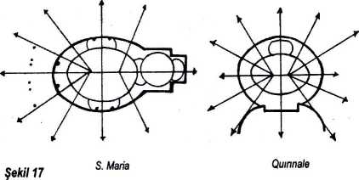
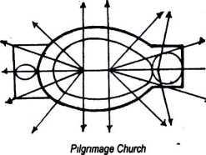
4.2. Eliptik Plan

Slide 45
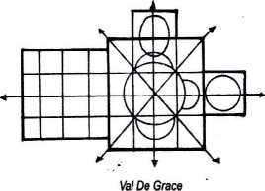
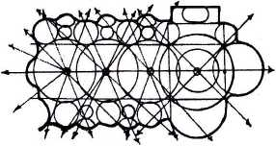
4.3 Kare ve daire
4.4. Elips ve daire
Turm

Slide 46
Barok akımla gündeme gelen tarzcı elips plan, hem merkezi hem de yönlendiricidir. Bernini'nin çelişkili bir tutumla kısa ekseni ana yönlendirici eksene dönüştürdüğü S. Andrea al Quirinale, elipsin uzun ekseninin iki ucuna kilisecikler yerine duvar ayaklarının konduğu, bu şekilde kısa ekseninin güçlenerek kiliseyi altara doğru yönlendiren formun oluşturulduğu bir kilisedir. San Carlo aile Quatro Fontane'da yuvarlatılmış köşeler ana mekanın çevrelenerek kapalı bir hacim yaratılma endişesi taşıdığından merkezi biçim burada da söz konusudur.
Yapısal özellikleri
Payanda: Kilisesinde, ilk hristıyanlık mimarisinden beri süregelen geleneksel ‘’tonoz’’ örtülü sistemi kullanılmaktadır. Ortaçağda tonozlu yapılarda düşey ve yatay yükleri karşılayan payandalar sıkça uygulanmaktadır. Bu şekilde ağır, masif ve durağan etkiler veren Gotik’in katı kurallarını çağrıştıran payandalar yerine Barok’un kıvrımlı, hareketli eğrisel dilini ifade eden ‘’tomar’’ biçimli payandaların tasarımı amaç edindi. İtalya’da genellikle duvar desteği şeklinde kendini gösteren payanda, bazen zengin kıvrımlı bir bezemeye dönüşmektedir. Venedik’teki Santa Maria della Salute kilisesinde büyük kıvrımlı tomar şeklindeki payandalar dikkat çekmektedir.

Slide 47
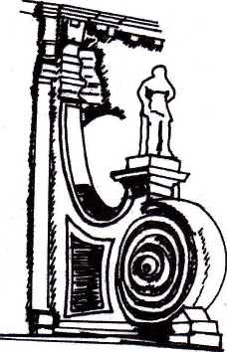
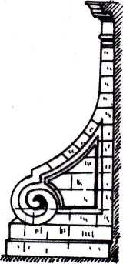
Versay katedrali payandası
Salute kilisesi payandası

Slide 48
Kıvrımlı biçimin bir heykel anlayışında kaideyle çevrilmesi Baroktaki payanda görüşüydü. Bazen küçük yapılarda payanda çatının boyunu aşardı. Cephenin tümüne yayılan payandalara Almanya ve Avusturya'da absid bölümü payandalı yapılar da eklenmişti. XVII. yüzyıl sonunda Bonn’daki Cizvit kiliselerinin payandaları çok basite inmişti. Büyük bir yapı cephesinin yalnızca 4 adet büyük payanda ile bölünmesi ilginçtir; ki bunlar kare kesitli büyük ayaklar biçiminde ve kompozit başlıklıydı. İspanya’da ayaklar ve kolonlar payandaların fonksiyonunu üstlenmiş, Barok yapıların cephelerinde modernize edilerek yoğun bezemeli dekora adapte edilmiştir.
Kubbe
Kubbe, İtalya, İspanya, Fransa ve Almanya’daki barok mimarinin ayırt edici çizgisidir.
Kubbe yarım küresi tonozun çevresini anlatır, kubbeyle gökyüzü yere yaklaşmış gibidir ve iç mekanda yarattığı illüzyon ile Concile de Trente' den sonra en İyi din duygularını açıklayan mekanı hazırlayan bir öğedir Barok mimaride aynı merkezli, iç içe geçmiş iki ayrı kubbenin oluşturduğu örtü sisteminin kullanıldığı St. Pietro model alınmıştır. Rönesans'ta uygulanmaya başlayan bu sistemde, kubbe tonozlarla çevrili ise merkezinden üzengilere doğru oluşan hareket, tonozun oturduğu askı kemerleriyle zemine kadar devam etmektedir.

Slide 49
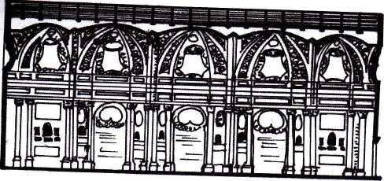
S. Filippo Neri, Turin
Bu şekilde kubbe yapıdaki diğer elemanlardan ayrılarak yükselir ve bingilerin üzerine oturan kubbe kasnakları dikdörtgen planın dikdörtgen planın korkuluk duvarlarından dışarı da taşabilir.

Slide 50
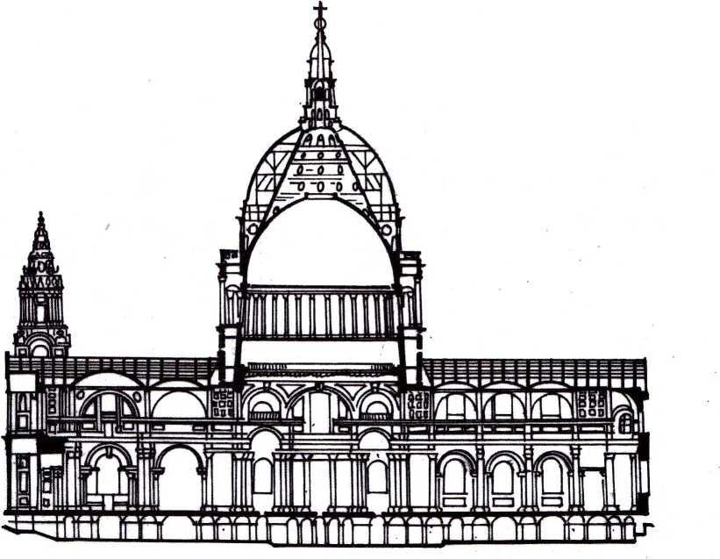
S. Paul, Londra

Slide 51
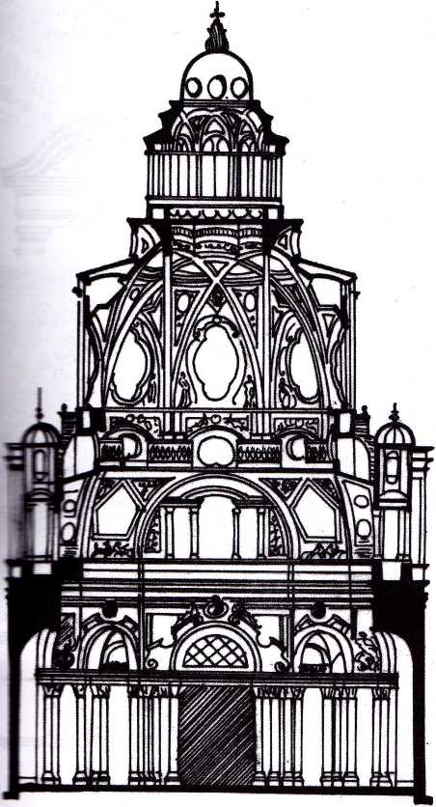
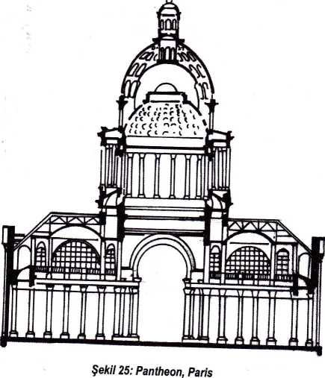
Karlskırche, Viyana

Slide 52
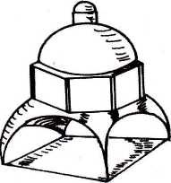
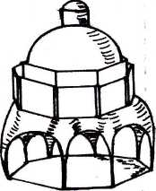
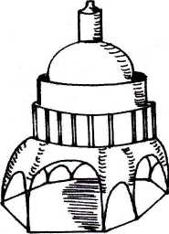
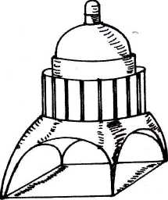
Kubbe kesitine bakıldığında birbirine benzer, ancak bağımsız katmanlar görülebilir. Merkezi kubbenin deliklerinden (occulus) bakıldığında ise mekanların ötesinde başka mekanlarda, şaşırtıcı ışık etkilerinin yarattığı karmaşık hacimsel bir görünüm algılanmaktadır. Rönesans'ta görülen kavisli tavan, Barok'ta tekrar eden oval girintilerle çevrelenerek gerek bu girintilere açılan pencerelerden giren ışık, gerekse yüksek kubbe kasnağındaki tepe pencereleri ile mekanlara bol ışık girmesini sağladı.
İl Gesu
S.Salute
Invalıdes
Pantheon

Slide 53
Cephe Özellikleri
Rönesans'ın büyük meydana bakan kilisesinin aksine, Cizvit kilisesi sokak içinde yer almaktadır. Sokak doğrultusunda inşa edilmiş yapıya bakıldığında sade, süslemeden yoksun yan cepheler ve tüm cephe oyunlarının yaratıldığı yapıyı özelleştiren ana cephede Barok üslubun eğimli, iç bükey ve dış bükey duvarında ışık-gölge oyunlarını kolaylıkla sergileyen bir heykelcilik anlayışıyla doğan süslemeler ve sütun, saçak, korniş, alınlık!....vs. gibi ayırıcı elemanlarla etkileyici bir tasarım göze çarpmaktadır. Genellikle küçük bir yan meydancığa açılan cephede yoğun bir süsüleme yarışına girildiği görülmektedir. Büyüklü küçüklü kolon nizamları, dalgalı duvarlar, abartılmış çıkıntılı kornişler, demetler, yaprak frizleri, birden fazla profillerin yan yana gelmesi, insan ve Tanrı figürleri, çelenk şeklinde alınlık dekorları, sfenksler en fazla rastlanan elemanlardır. Tarzcı yapılar, pencere eşiğine dönen damlalıklarla, duvar oyuğuna dönüşen pencerelerle, korniş bezemeleriyle, duvar ayağı gören köşe şeritleriyle, kemere dönüşen baştabanlarla doludur. Cephede periyodik aralıklarla tekrarlanan duvar ayakları dizisi düz bir duvarda mekânsal bir derinlik yaratmaktadır.
Eğri ve dalgalı cephelerdeki hareket, alınlıklara, kıvrımlı kemerlere, payandalara ve ana cephenin iki yanındaki kulak ya da kulp adı verilen farklı yükseklikteki iki noktayı birleştiren mimari öğelere yansımıştır. Cephe, tek bir bütünün dışa yansıyan öğesi, yapının dışa dönük bir parçası olduğu halde, yapı zemine paralele giden silmelerle katlara ayrılsa da cephenin orta kısmı çoğu kere yanlarla ilişkili değildir. Görsel bütünlük alt ve üst katlar arasında yaratılan birlik ile sağlanırdı.

Slide 54
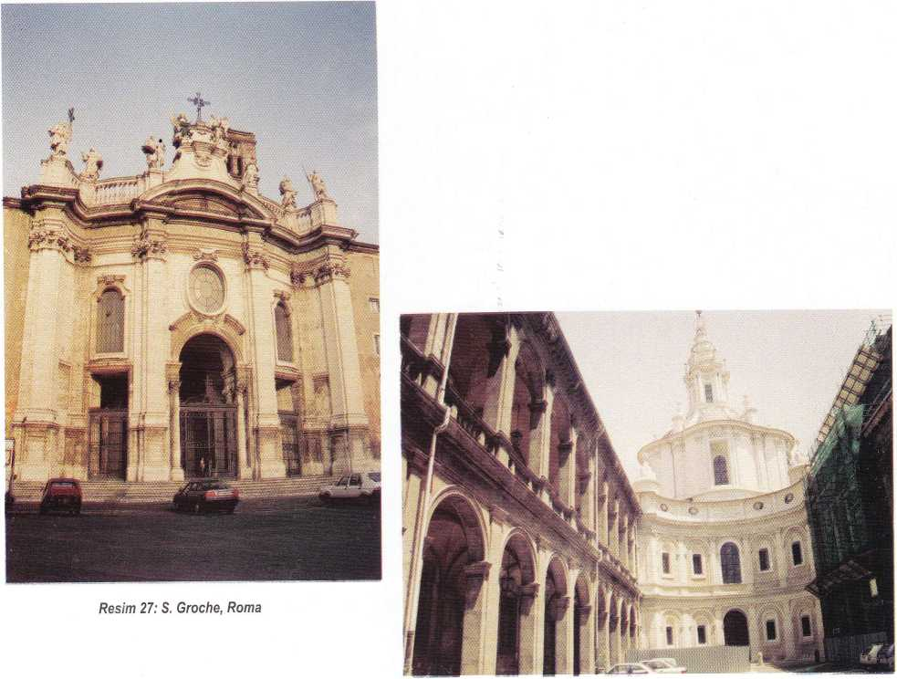
S.S. Vincenzo e Anastasio, Roma

Slide 55
Sütun ve balustradlar
Sütunlar, zeminden kornişe kadar yükselen "kollosal" nizamda, kapı ve pencerelerin iki yanında ikili gruplar halinde kullanıldılar. Toskan, Dor, İyon, Korent ve Kompozit nizamdaki sütun başlıkları, ayaklara belli oranlar dahilinde yerleştirilerek daha zengin ve karmaşık görünümler aldılar. Örneğin; Kon nizamındaki bir başlık akant yapraklarıyla zenginleştirildi, ya da Borromini'nin yaptığı gibi Korent nizamındaki akant yapraklarının arasındaki volüt ve tauımlar tersyüz edilerek kullanıldı.
Cephenin ortasına yerleştirilmiş imparator merdivenindeki korkuluklar, giriş kapısının üstündeki balkon korkulukları ve kornişler üzerindeki balustradlar aynı özellikteydi. Alt kısmı şişkin armudi biçim ve bu eklin birbirine ters olarak birleştirilmiş biçimler en fazla kullanılan balustrad tasarımlarıdır.

Slide 56
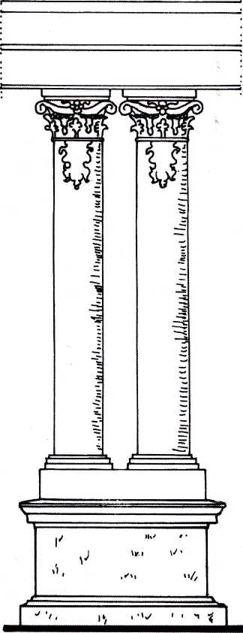
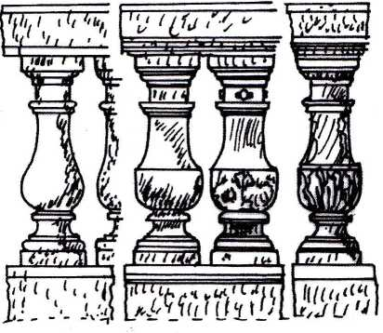
Balustrad
Sütun

Slide 57
Barok akım sonrasında Avrupa'da gelişen akımlar
Rokoko: Barok dönemin devamı niteliğindeki Rokoko, on sekizinci yüzyılın başında mimaride Baroktan daha kıvrımlı ince bir dekorasyon akımı olarak doğdu. Fransızca'da "Rocaille" kelimesinden türeyen stil, kayaya benzer şekillerin, dalgalı istiridye kabuğu biçimlerinin bir arada kullanıldığı kıvrımlı bezemeleri ifade etmektedir. Mağaraları taklit eden kayalar ve deniz kabuğu fantezilerinden doğan biçimler, Fransa'da önceleri şatoların bahçelerinde deniz kabuğu ve taşlardan yapılmış düzenlemelerde vardı. Sanatçılar eserlerinde asimetriye yönelerek bu motifleri kullandılar. Hiçbir yüzeyi olduğu gibi bırakmamak, bir duvarın ya da tavanın her yanını süslemelerle doldurmak, bunu yaparken de irili ufaklı yuvarlak çizgilere yer vermek, yaprak, çiçek gibi motiflerle süslemek üslubun özellikleridir.
Mimaride Barok akımın geç dönemleriyle eş anlamda ifade edilen Rokoko akımı, Alman Barok'unun bir dalını belirtmek içinde kullanılır. Rokoko bir dekorasyon stili olduğundan dış cephelerde çok az etkili olmuştur. Hafif kabartmalı frontonlar, çatı kenarındaki insan figürleriyle bir arada kullanılan balustradlar, pencerelerde abartılmış kilit taşlı yarım daire kemerler, süslü giriş kapıları, sayıca azaltılmış kolonlar, dış mimaride dekorasyondan ziyade oranlara ve elemanların düzenlenmesine önem verildiğini göstermektedir. Biçimde, deniz kabukları yapının tümünü ifade edecek anlatımsal işlevden yoksundur. Sanatçı, el becerisiyle ilgili ustalığını değerlendirirken, bireyselliğin öne çıkmasından ve tekniğin uygulanmasından doğan bir canlılığı dile getirmektedir.

Slide 58
Fransa'da 1715-30 yılları arasında, XIV. Louis'nin saltanatının son yıllarında, durumunu sağlamlaştıran Rokoko akımının planlama özellikleri Barok mimarinin devamı niteliğindedir. Odalarda eğrilikli duvarlarla çevrili hacimlerin gerisindeki boşlukları dolduran dolaplar, ön odalar, küçük servis avluları gibi sürprizli mekanlar, saray, konak, otel yapıları gibi sivil mimari ve dini mimari örneklerinde görülmektedir. Almanya'ya oranla Fransa'da dekorasyon daha zarif ve daha az dinamiktir. Akımın, 17. yüzyılın sonu, 18. Yüzyılın başında Almanya'ya ulaşması Fransız Rokokosu ile İtalyan Barok’unun mimariyi aynı anda etkilemesine neden olmuştur.
Ampir: XVIII. yüzyılın ortalarında Almanya, Avusturya, Çekoslovakya, Macaristan gibi Avrupa ülkelerine yayılan Rokoko akımı Fransa’da yerini Klasizm de denilen Ampir e bıraktı. Her üslupta olduğu gibi 19. yüzyılda Barok ve Rokoko, işlevselliğini yitirme, tekrarcılığın getirdiği bıkkınlık ve Rokokoya politik kökenli karşı çıkma gibi nedenlerle tükenmeye başlamıştır. Bu dönemde, I. Napolyon’un egemenlik yıllarından başlayarak kral Louis Philippe zamanına kadar yaklaşık 30 yıl mimaride ve dekorasyonda etkili bir üslup olan "Ampir" üslup gelişti. İmparatorluk dönemi Fransa'sında doğan Ampir, buradan Avrupa ve Türkiye'ye yayıldı. Fransız ihtilalinden sonra, edinilen bilgilerin ve özellikle ressam David'in etkisi ile eski çağ tarz ve üsluplarının yorumlanmasına başlanmıştı! XVI. Louis döneminin sonlarına doğru zaten sadelik kazanmaya başlamış olan dekoratif sanatlar, ihtilal sonrasında daha ciddi, daha sade silmeler ve çevre çizgileri ile sınırlandı.

Slide 59
Duvarlar fresklerle süslenirken mobilyalar eski çağ biçimlerini ve dekorlarını aldılar. Yaldızlı bronzla süslü akaju ağacının dile getirdiği bu "sözde antiklik" Napolyon tarafından da benimsenerek desteklendi. Ampir, katı ve geometrik düzenine rağmen görkemliydi. Sütunlarda, kaide ve sütun başlıklarında yaldızlı bronzdan bindirilmiş yumurta, oval veya defne şeklinde bir gerdanlık oluksuz sade bir gövdeye oturmaktadır. Roma miğferi, kılıç, sfenksler, kartallar, kanatlı zaferler vb. gibi eski çağ
simgeleri Ampir üslupta en fazla rastlanan idoller olmuştur.

Slide 60
Yardımcı kaynaklar
Betül Bakır, Mimaride Rönesans ve Barok, Osmanlı Başkenti İstanbul’da Etkileri, Ankara; Nobel yayın dağıtım, 2003
www. Wikipedia.com
www.pariste.net

